Slide 1
Outlook - Fensterelemente
Ordne die Elemente auf der 3. Folie zu!

Slide 2
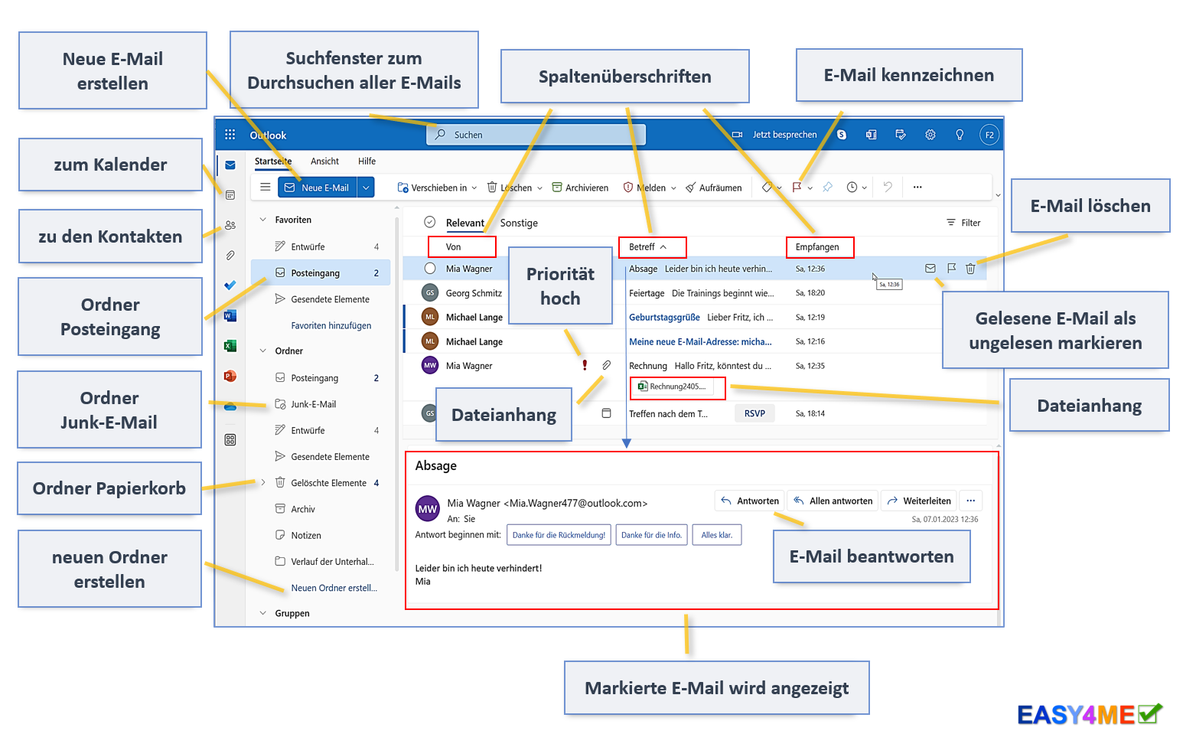
Microsoft Outlook

Slide 3
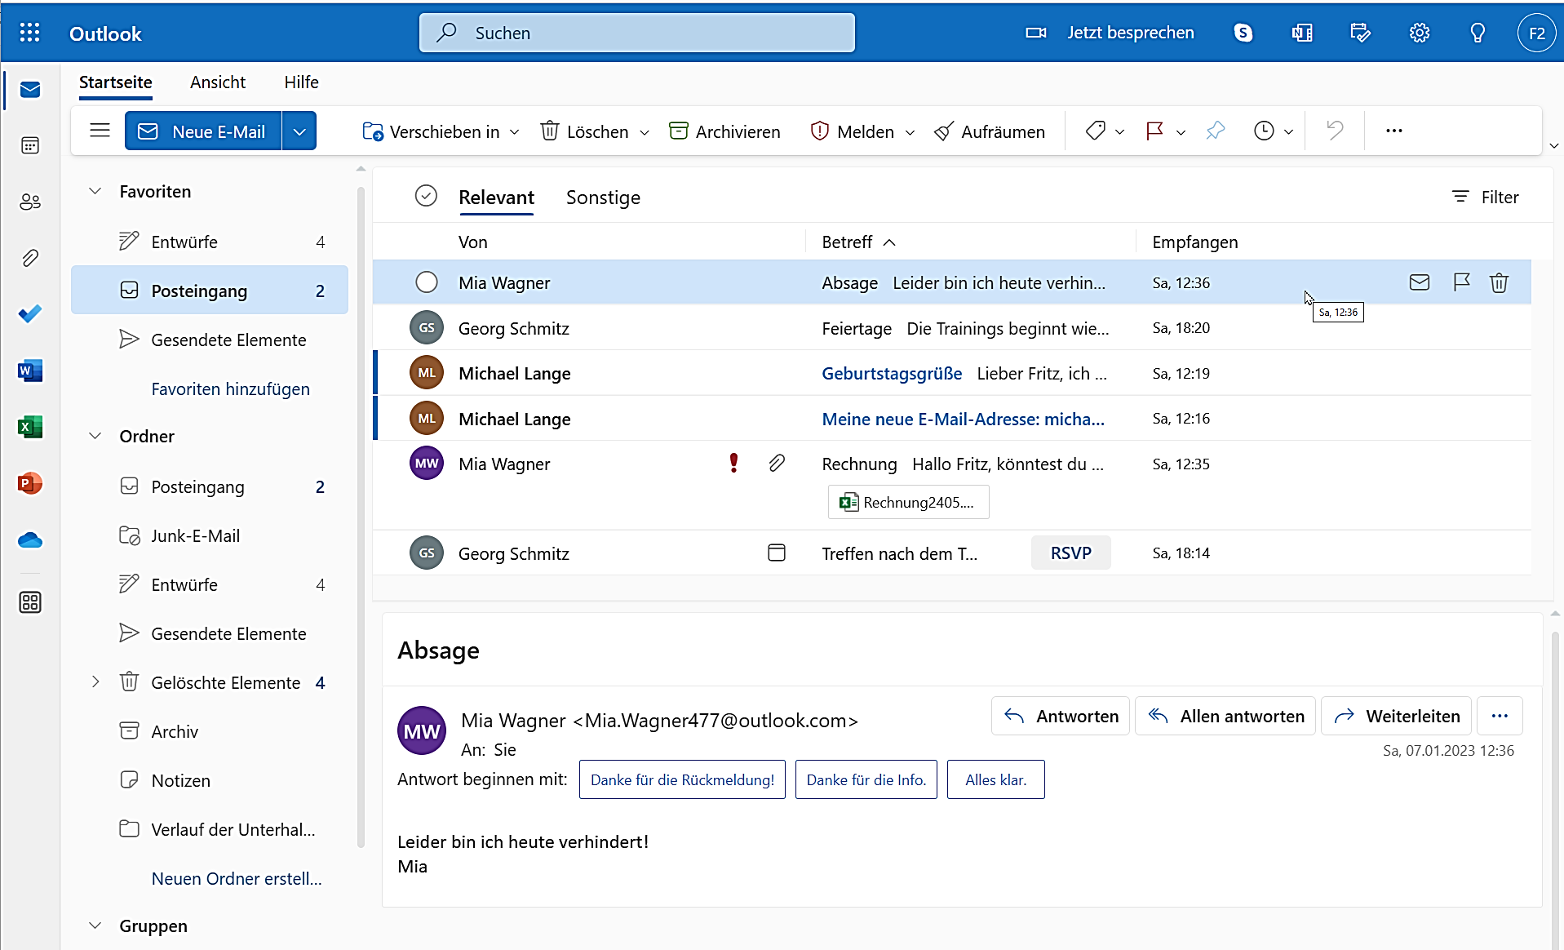
Verschiebe die Informationen an die richtige Stelle!
zu den Kontakten
Suchfenster zum Durchsuchen aller E-Mails
Ordner Posteingang
Ordner Junk-E-Mail
E-Mail löschen
Spaltenüberschriften
zum Kalender
E-Mail beantworten
E-Mail kennzeichnen
Priorität hoch
Markierte E-Mail wird angezeigt
Dateianhang
Ordner Papierkorb
neuen Ordner erstellen
Dateianhang
Neue E-Mail erstellen
Gelesene E-Mail als ungelesen markieren

